Slide 1
プレゼンテーションにおける 話し方チューターシステム
関西合同音声ゼミ
関西学院大学
理工学部人間システム工学科
川端研究室
上月誠

Slide 2
背景と目的
ビジネスシーンにおいて、プレゼンテーションスキルは常に求められる。内容は同じであるのに、語り部によって感じ方が違うということはよくあることだ。ではそこにはどのような違いがあるのだろうか。本論文では、プレゼンテーションにおける話し方の違いを抑揚に注目しながら、分析することでその違いを見つけ出し、良いプレゼンテーションにおける話し方を解明し、話者が少しでも良いプレゼンテーションに近づくためにチューターするシステムを開発する。
方法
本研究では、見本となる良いプレゼンテーションのピッチの変化を音声認識システムにより可視化することで、そこに特徴量を見つけ出し、被験者に実際にプレゼンテーションしてもらったものとの特徴量の差を見つけ出す。そこから、変化を大きくするべきなのかを、判断するプログラムを作る

Slide 3
システムの概要
ユーザの発話をピッチ分析し、その累積分布をリアルタイムに画面表示するプログラムを組み、グラフィックスを用いて可視化できるようなシステムを作成。見本プレゼンテーションの累積分布も最下部に表示している。図1のように表示される。

Slide 4
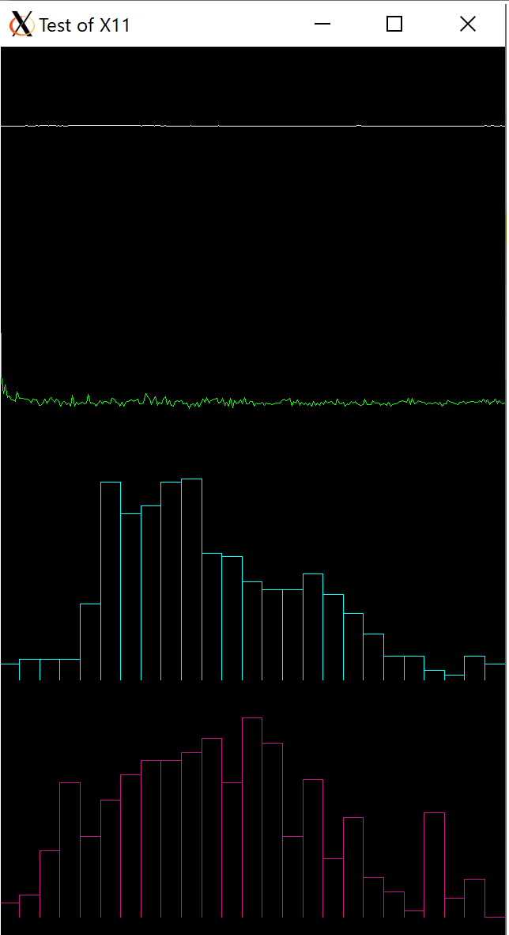
図１:リアルタイムにユーザに提示されるピッチの累積分布表示
音声波形
ケプストラム表示
リアルタイムにユーザに提示されるピッチの累積分布表示
見本となるプレゼンのピッチの累積分布

Slide 5
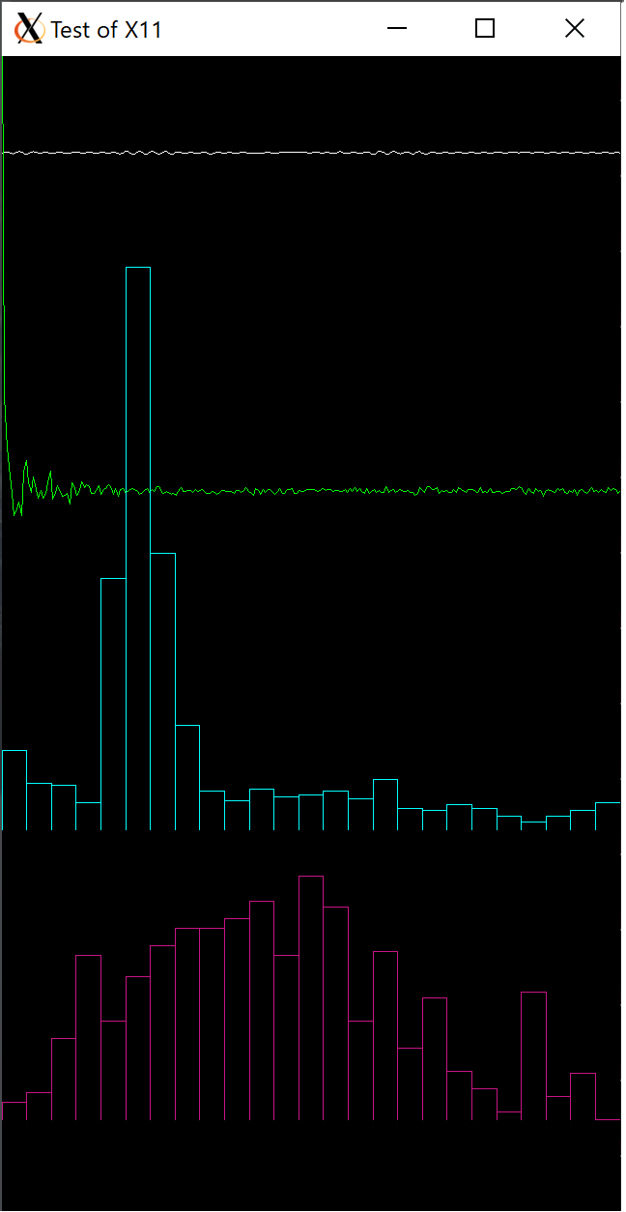
ピッチの高低差が少ないときのピッチの累積分布
ピッチの高低差大きい見本プレゼンテーションを模倣したときのピッチの累積分布

Slide 6
考察
被験者のプレゼンテーションを音声分析し、使用されている音高（ピッチ）の累積分布を画面表
確認のため、ピッチの高低差のほとんど無い平坦な発話を音声入力すると、特定周波数のヒストグラムの頻度値が増加する
見本プレゼンテーションの発話の高低差を模倣して音声入力すると、ピッチの累積分布が見本の分布に近づいていく

Slide 7
まとめ
被験者発話の韻律を画面表示し、見本韻律と比較できるようにして、プレゼンテーション技術の向上を目指す
被験者発話のピッチ累積分布を画面に表示、物販のプレゼンテーション音声のピッチ累積分布を見本として表示
システム使用後のプレゼンテーションが見本となるプレゼンテーションに近づいたかどうかを観察者アンケートによって主観評価する

